Slide 1
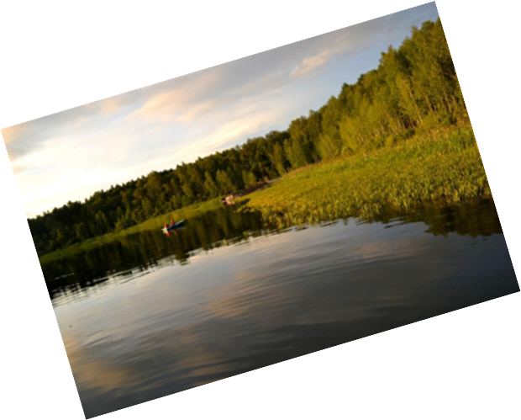
УДО «Центр дополнительного образования им .В. Ф.Бибиной» Таврического района Омской области
Заповедные места Омской Области
Выполнила: Кириченко Юлия

Slide 2
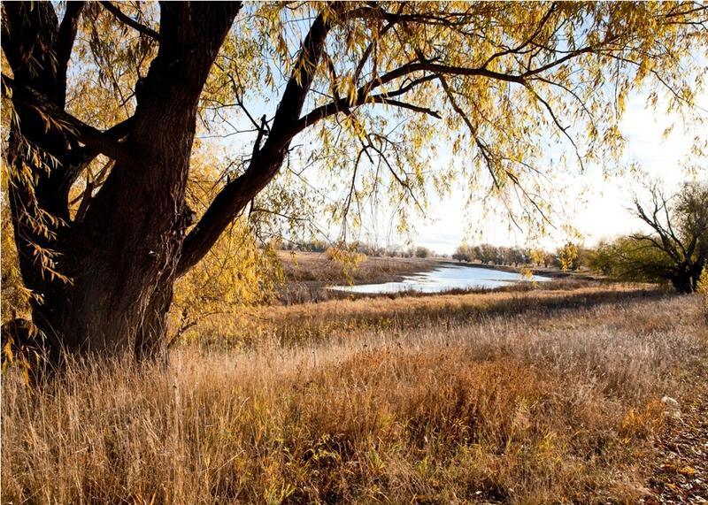
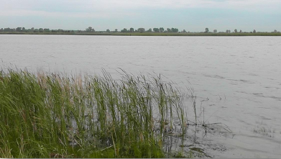
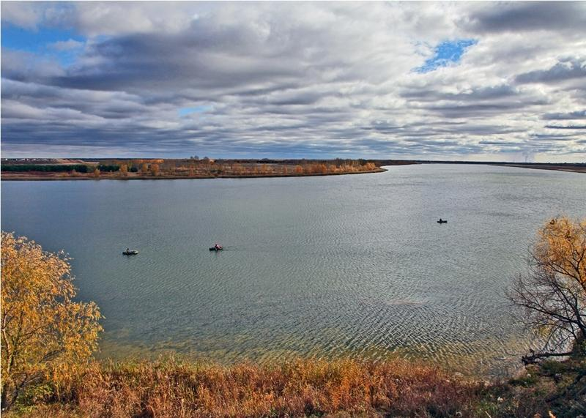
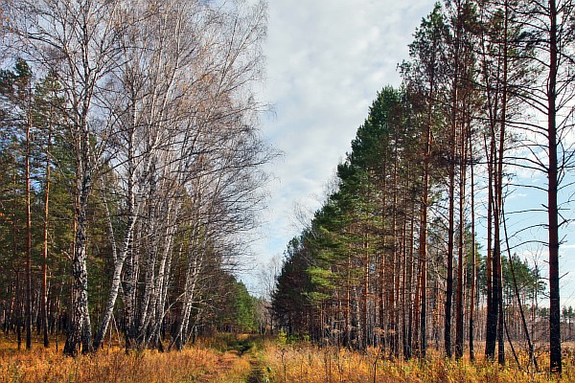
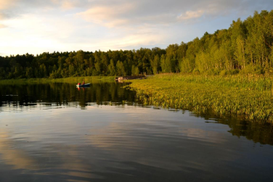

Slide 3
Цель
Создание интернет ресурса, для школьников Таврического района о охраняемых природных территориях.
Задачи
Найти информацию по охраняемым территориям Омской области.
Создать сайт.
Подготовить информацию на уроках биологии ,в рамках ознакомления с Омской области
Создать буклета
Методы
Поиск информации в литературе
Метод математического анализа
Эмпирический - анкетирование

Slide 4
Основные категории особо охраняемых природных территорий:
0 государственные природные заповедники
(в том числе биосферные);
1 национальные парки;
2 природные парки;
3 государственные природные заказники;
4 памятники природы;
5 дендрологические парки и ботанические сады;
6 лечебно-оздоровительные местности и курорты.

Slide 5
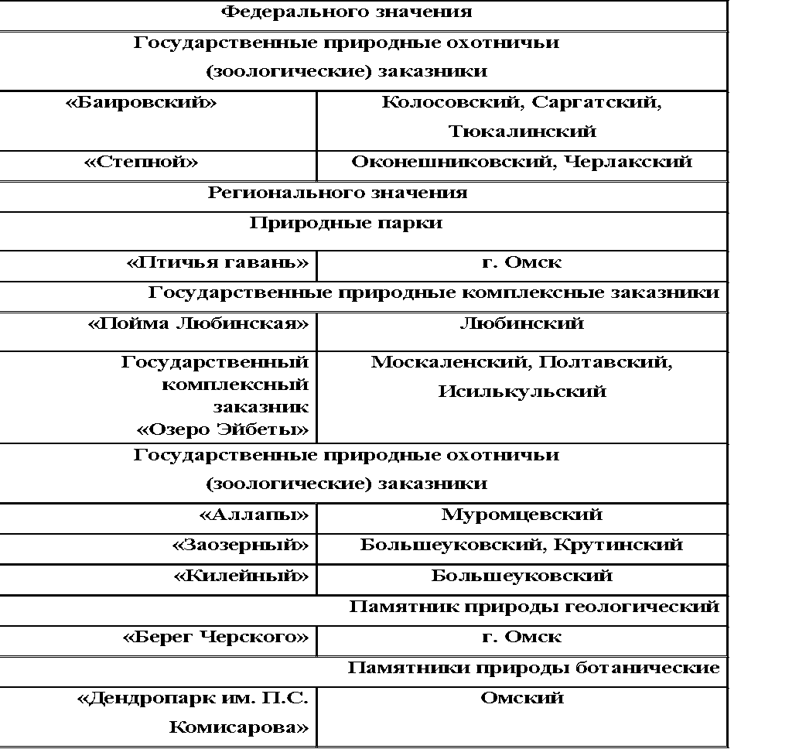

Slide 6
Федеральные
Степной республиканский государственный комплексный заказник создан в 1971 году на территории Оконешниковского и Черлакского районов, площадь —75 тысяч гектаров. Создание его вызвано тем, что необходимо было улучшить воспроизводство и охрану лебедей-шипунов, гусей, уток, журавлей, полевой дичи, зайцев-беляков.
Баировский республиканский государственный комплексный заказник — один из старейших.
Он основан 17 января 1959 года на территории Тюкалинского, Колосовского и Саргатского районов. Это уникальный природный резервуар Прииртышья, площадью 64 831 гектар. Основное направление заказника – воспроизводство и охрана лебедей, гусей, уток, журавлей, болотной и полевой дичи, а также лосей, косуль и зайцев-
беляков.

Slide 7
Региональные
Аллапы-создан 26 января 2005г ,находится Большеуковском и Крутинском районах Омской области. Охраняются бобры,утки(находятся в красной книге).Площадь составляет 63820 га
Заозерный-расположен на территории Большеуковского и Крутинского районов Омской области, его площадь составляет 233400 га.
Килейный-расположен на территории Большеуковского района Омской области, его площадь составляет 129,465 тыс. га.

Slide 8
Памятник Берег Черского-территория геологического памятника площадью 10 гектаров, протяженностью 2000 метров и шириной 50 метров, находится на южной окраине города Омска, на правом берегу Иртыша. Охрана среды обитания редких видов животных и растений, в том числе занесенных в Красную книгу Омской .
Памятник природы Дендропарк имени П. С. Комиссарова - расположен на территории Омского района Омской области в границах АО "Усть-Заостровское", площадь - 6,5 га. Дендропарк имеет большое научное, историческое, культурно-эстетическое и рекреационное значение. Является первым примером работ по выведению устойчивых сортов плодово-ягодных культур на территории Омской области.
Областной дендрологический сад- на правом берегу р. Иртыш в центре г. Омска. Площадь составляет 18,6 га.

Slide 9
Природный парк Птичья гавань-расположенный в черте города, является уникальной природной территорией, Дата основания: 1994 г. Площадь: 113,05 га. Благодаря своей доступности "Птичья гавань" является незаменимой естественной лабораторией по изучению биологии и экологи птиц, ценным экскурсионным объектом.
Пойма Любинская- осуществляется охрана популяций околоводных и водоплавающих видов птиц в пойме р. Иртыш на территории Любинского района.
Озеро Эйбеты-располагается на пересечении границ Москаленского, Полтавского и Исилькульского муниципальных районов Омской области, площадь территории составляет 100 квадратных километров.

Slide 10
Местные
Лузинская дача-расположен на территории Любинского района Омской области, его площадь составляет 2155 га.
Памятник природы Танина роща-расположен на территории Москаленского района и занимает площадь 708 га. Основными объектами охраны являются лиственные леса, сосна.
Памятник природы Зеленая роща- располагается на территории Большеуковского района занимает площадь 1466 га. На территории "Зеленой рощи» произрастают ель, сосна, лиственница, сибирский кедр, береза, осина, рябина и др. растительность Прииртышья.
Бобринская березовая роща- расположена на северо-восточной окраине села Бобринка. Площадь памятника природы 6 га. Объектами охраны являются березовые колки - леса I категории.

Slide 11
Березовые колки села Новороссийка-роща расположена на юго-западной окраине села Новороссийка. площадь памятника природы 7 га. Объектами охраны являются березовые колки - леса I категории.
Березовые колки села Победа-роща расположена на юго-западной окраине села Победа. Площадь памятника природы 6 га. Объектами охраны являются березовые колки - леса I категории.
Ива белая-особо охраняемая природная территория, одиночное дерево вида Ива белая . Произрастает на территории парка напротив Академии транспорта в г. Омске, около МУП «Водоканал». Приблизительный возраст дерева 130–140 лет. Дерево размещено в клумбе площадью 18 кв. м, огороженной ажурной металлической оградой и заполненной плодородным грунтом.

Slide 12
Памятник природы Яблоня сибирская-особо охраняемая природная территория, одиночное дерево вида Яблоня сибирская ягодная. Это первое завезенное в Омскую область плодовое растение. Произрастает возле Омского областного краеведческого музея. Приблизительный возраст дерева – 100 лет. Дерево размещено в искусственной террасе площадью 30 кв. м, облицованной бутовым камнем и заполненной почвой.
ЛЕЧЕБНО-ОЗДОРОВИТЕЛЬНЫЕ МЕСТНОСТИ И КУРОРТЫ
Чернолученско-Красноярская зона-предназначен для лечения больных с заболеваниями органов движения, кровообращения, пищеварения, нервной системы и обмена веществ.
Восточная роща- расположенной в Октябрьском административном округе города Омска, наименования "Восточная роща". Площадь ООПТ 286374 кв.м.

Slide 13
Ссылка на сайт https://sites.google.com/site/zapovednyemestaoblasti/

Slide 14
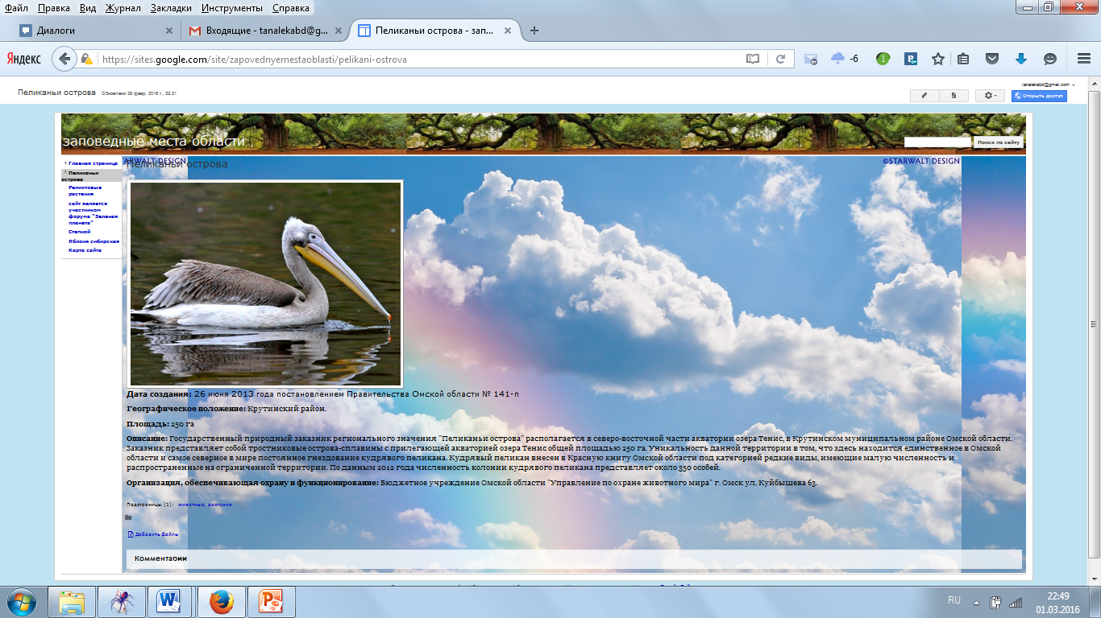

Slide 15
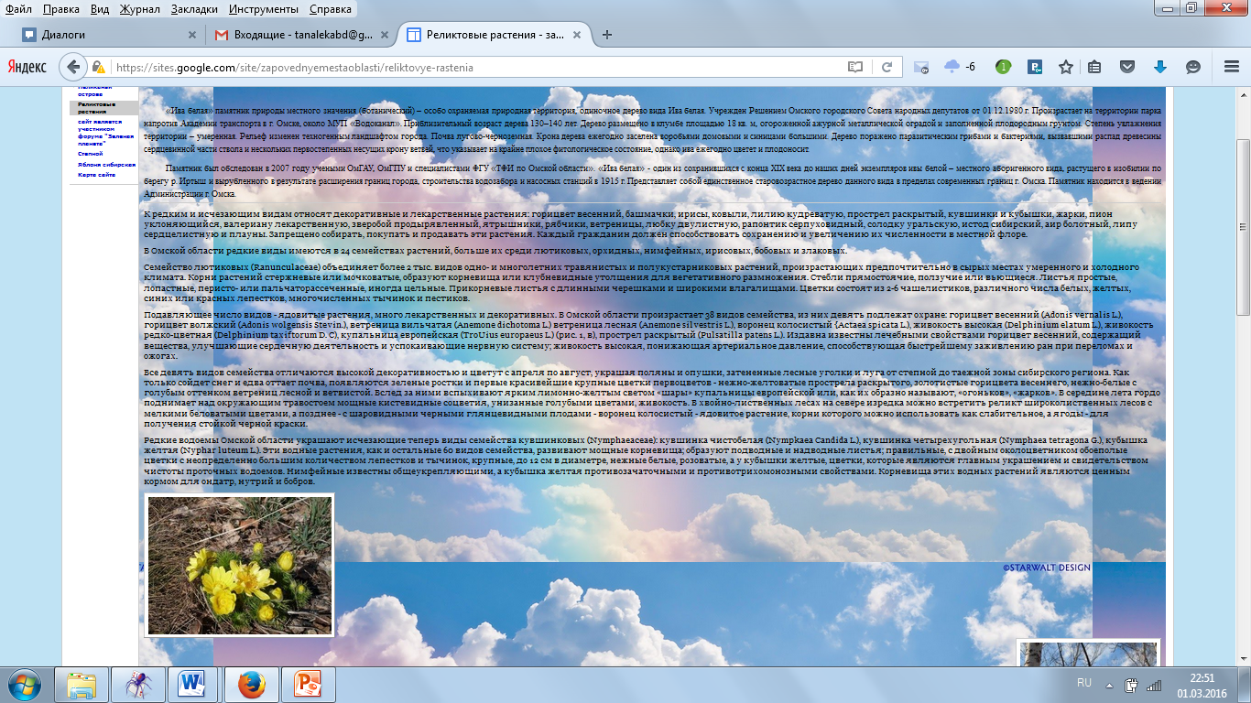

Slide 17
Анкета
Как вас зовут_____________
Сколько существует красных книг?
Назовите символ Омской области
Сколько ООПТ в омской области?
Есть ли в нашем районе ООПТ?
Назовите символ Таврического?

Slide 18
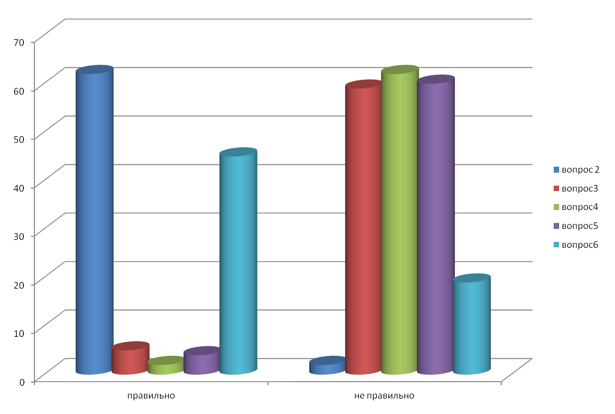
До мероприятия

Slide 19
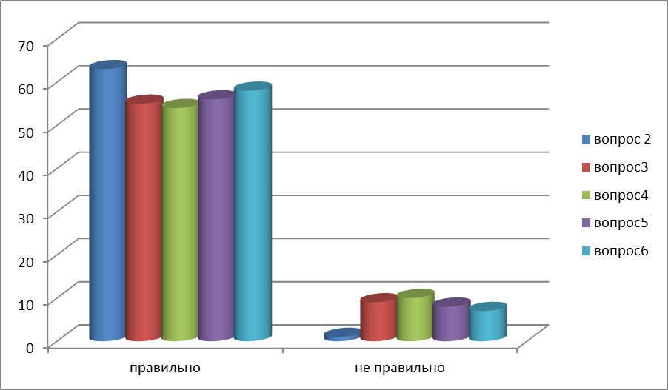
После мероприятия

Slide 20
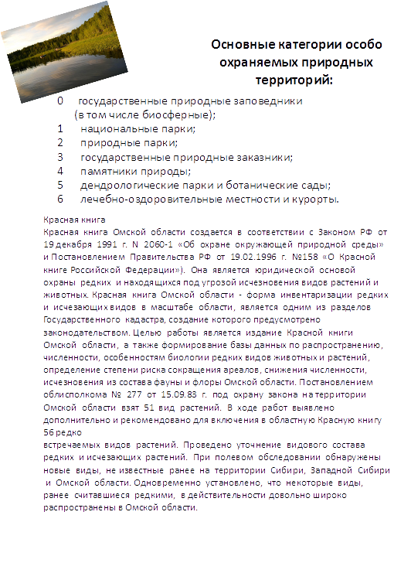
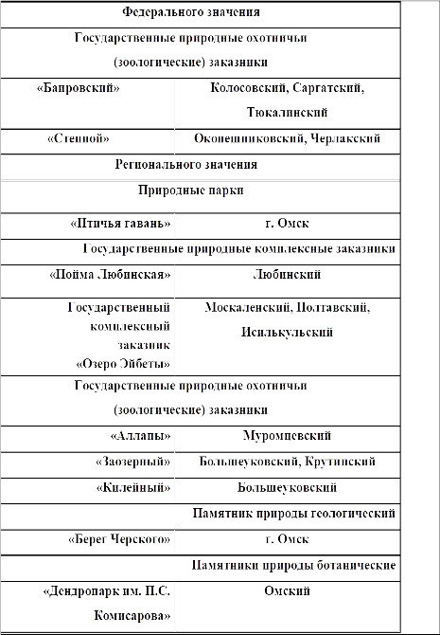
Буклет

Slide 21
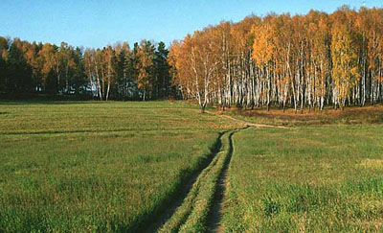
Спасибо за внимание!

